Slide 1

人生を豊かにするお金の知恵

Slide 2
キャッシュレス決済
金融経済教育推進機構（J-FLEC）

Slide 3
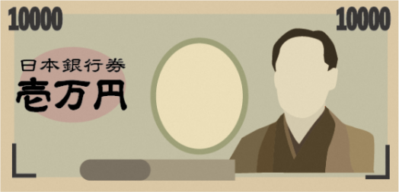
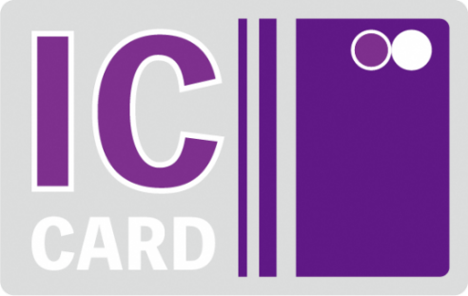
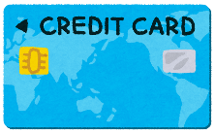

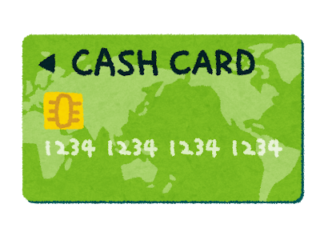
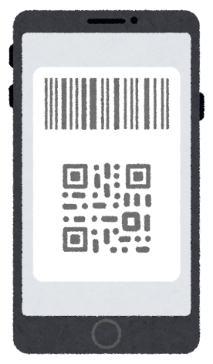
いろいろな「お金」
「キャッシュレス決済」
現金
電子マネー
クレジットカード
紙幣
貨幣
預金・貯金
デビットカード
コード決済
普通預金
〇〇ペイ
1234567890
BANK

Slide 4
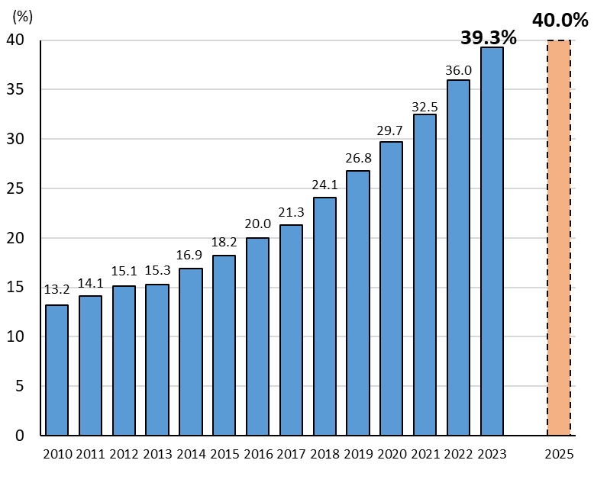
日本のキャッシュレス決済比率^{（注）}
年 | 2020 | 2023
ｸﾚｼﾞｯﾄｶｰﾄﾞ | 25.8% | 32.8%
ﾃﾞﾋﾞｯﾄｶｰﾄﾞ | 0.75% | 1.1%
電子マネー | 2.1% | 2.0%
コード決済 | 1.1% | 3.4%
計 | 29.7% | 39.3%
クレジットカード支払額+デビットカード支払額+電子マネー支払額+ｺｰﾄﾞ決済支払額
民間最終消費支出
（注）キャッシュレス決済比率＝
（出所）経済産業省「2023年のキャッシュレス決済比率を算出しました」をもとに作成

Slide 5
キャッシュレス決済手段の分類①
いつ払う？
なにで払う？
事前
（前払い／プリペイド）
カード
即時
（リアルタイム）
スマホ
事後
（後払い／ポストペイ）
（出所）一般社団法人キャッシュレス推進協議会「主なキャッシュレス決済手段のご紹介」をもとに作成

Slide 6
キャッシュレス決済手段の分類②
ギフトカード／
プリペイドカード
電子マネー
スマホ タッチ決済
交通系
流通系 など
（チャージ）
コード決済
デビットカード
（銀行口座直結）
（クレジットカード
紐付け）
クレジットカード
（キャリア決済）
（出所）一般社団法人キャッシュレス推進協議会「主なキャッシュレス決済手段のご紹介」をもとに作成

Slide 7
キャッシュレス決済の利用者にとってのメリット
多額の現金を持ち運ぶ必要がない
現金を引き出す手間がかからない
支払う時の手間が省ける
リモートで手軽に支払いができる
「ポイント」によるお得感がある
自分にあったサービスを選択できる
データを利用すれば支出管理が容易にできる

Slide 8
キャッシュレス決済のリスク①
【リスク】「使い過ぎ」
キャッシュレス決済は「見えないお金」による決済。
ついお金を使い過ぎるリスクがある。
特に、「後払い」のクレジットカードを利用するときには要注意。
コード決済等にクレジットカードを紐付けている場合も同様。
「前払い」の電子マネーや「即時払い」のデビットカードでも、オートチャージ等を設定している場合は要注意。
現金による支払いでも、キャッシュレス決済でも、その元手は、働いて得た貴重なお金。借金しないで稼ぎ以上には支払えない！

Slide 9
キャッシュレス決済のリスク①
【リスク】「使い過ぎ」
（例えば）
自分で管理できるように「カード枚数やアプリ数を抑える」。
「家計簿アプリ」などで、現金もキャッシュレス決済もまとめて管理。
「事前にチャージするものしか使わない」、「オートチャージにはしない」。
⇒そのうえで、利用する際は「計画的」に！
【対処法】
自分に合った管理の仕方ができるサービスを利用する。
⇒ 自分に合ったルールを決める。

Slide 10
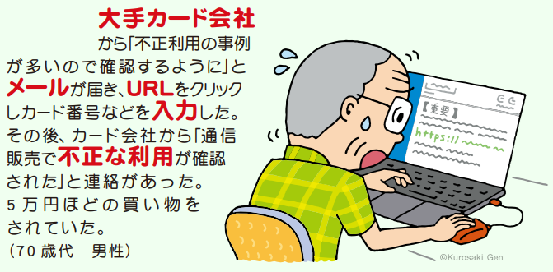
キャッシュレス決済のリスク②
【リスク】情報セキュリティ（個人情報流出、不正利用）
特に、「フィッシング詐欺」には要注意！
（出所）独立行政法人 国民生活センター「見守り新鮮情報 第420号」をもとに作成

Slide 11
キャッシュレス決済のリスク②
【リスク】情報セキュリティ（個人情報流出、不正利用）
【対処法】
①セキュリティに不安のあるサービスは使わない。
クレジットカード情報を登録する場合、「3Dセキュア」を利用するなど。
②自己防衛策を講じる。
スマホから情報が洩れないように「セキュリティ機能」を活用。
不正利用されないよう、「カード番号やパスワード等は他人に教えない」 。
「同じパスワードを使い回さない」。
不正利用されていないか、「利用履歴を頻繁にチェック」。
メールやSMSの「URLリンクを不用意に開かない」（フィッシング詐欺を疑う）。
自分で管理できるように「カード枚数やアプリ数を抑える」。

Slide 12
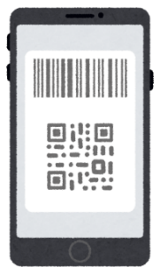
まとめ
キャッシュレス決済を賢く利用するために
キャッシュレス決済は便利なものですが、リスクもきちんと理解して利用しましょう。
自分に合ったキャッシュレス決済手段・サービスを選択しましょう。

